Slide 1
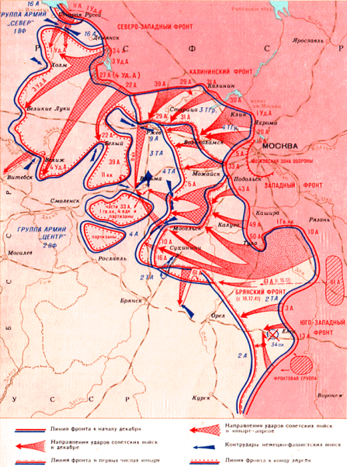
Смоленское сражение
(10 июля –
10 сентября 1941 года)
Сабанов Никита

Slide 2
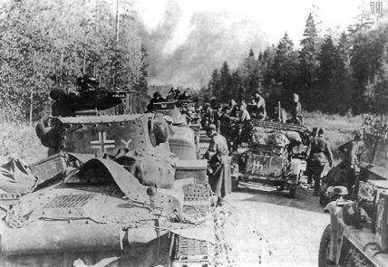
Причины Смоленского сражения
В июле 1941 года немецкое командование поставило перед своей армией задачу – окружить и захватить советские войска, находящиеся на территории Западного фронта (Западная Двина, Днепр, Витебск, Орша, Смоленск). Это необходимо было для того, чтобы открыть путь гитлеровской армии к Москве. Для выполнения операции была направлена группа «Центр», в которую входило сразу несколько крупных и хорошо оснащённых армий под командованием генерала-фельдмаршала Т. Фон Бока.

Slide 3
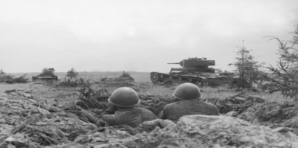
Смоленское сражение (10 июля – 10 сентября 1941 года) – одна из самых крупномасштабных оборонительно-наступательных операций армии Советского Союза против армии Германии в период Великой Отечественной войны.
Операция проводилась на территории Смоленска и ближайших городов. Смоленское сражение, несмотря на своё название – это не единичное столкновение между двумя армиями, а целый комплекс из крупных и небольших битв на территории Западного фронта. Немаловажно также отметить, что Смоленское сражение проходило не только на территории Смоленска, но затрагивало также многие другие города.
Основной целью Смоленской операции было не допустить прорыв противника в сторону московского стратегического направления, тем самым дав возможность СССР тщательнее организовать оборону столицы и не позволить фашистам взять город.

Slide 4
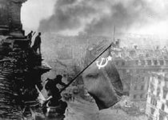
В течение всей компании расстановка сил то и дело менялась, а инициатива переходила из рук СССР в руки Германии, однако немецкая армия с каждым днём несла все большие потери, в то время, как советские войска были в более выгодном положении. В результате, 8 сентября 1941 года СССР удалось полностью ликвидировать фашистскую угрозу на этом направлении и обезопасить пути к Смоленску и, соответственно, Москве с Запада.
Итоги Смоленской операции
Несмотря на протяжённость военных действий и численное и техническое превосходство фашистов, СССР все же удалось защитить Смоленск, пусть и число огромных человеческих потерь. Победа под Смоленском сорвала дальнейшие планы немецкого командования, что позволило СССР завоевать преимущество и время для организации армии.
Важен тот факт, что победа под Смоленском позволила выиграть время для организации защиты и обороны Москвы, которая была главной целью немцев.

